Slide 1
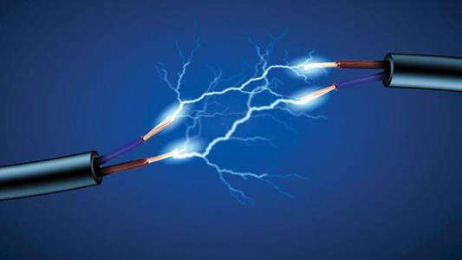
ELEKTRİĞİ AZ KULLAN
ÇEVREYİ KORU!
SELİM ÖZCAN
PERFORMANS SUNUMU

Slide 2
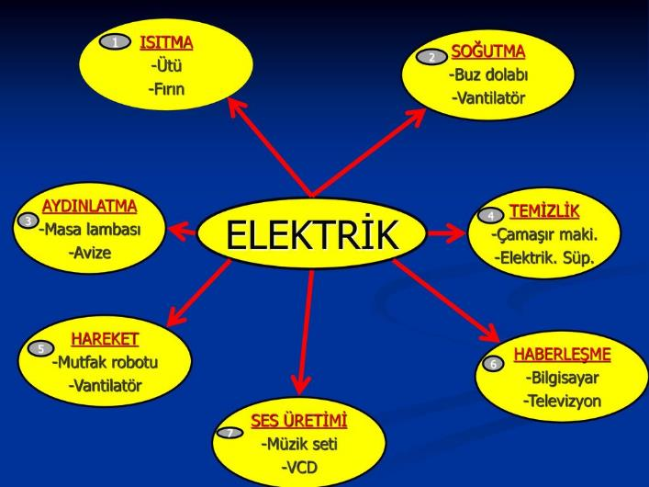
ELEKTRİĞİN ÖNEMİ

Slide 3

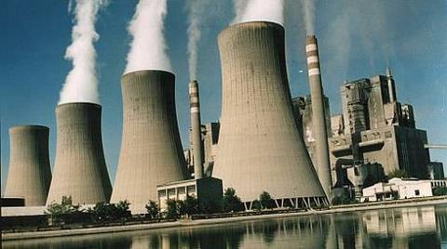
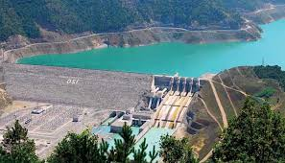
ELEKTRİk nasıl üretilir?

Slide 4
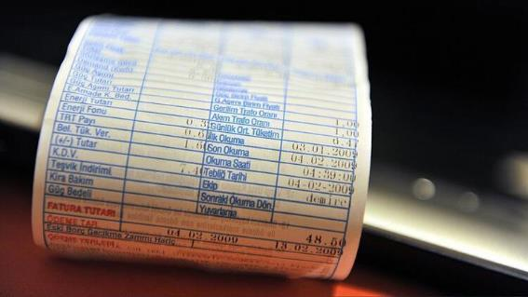



ELEKTRİği çok kullanırsak ne olur?
Elektrik üretmek için ç

Slide 5


ELEKTRİk tüketimini azaltmak için ne yapmalıyız?

Slide 6


ELEKTRİk tüketimini azaltmak için ne yapmalıyız?

Slide 7
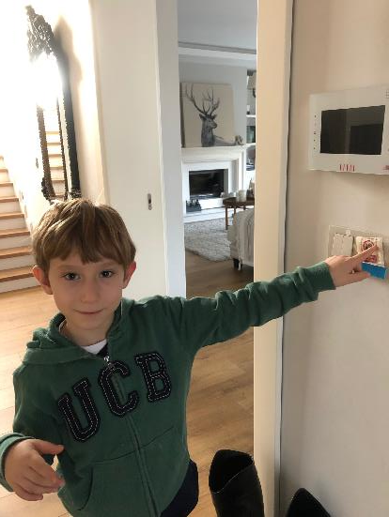
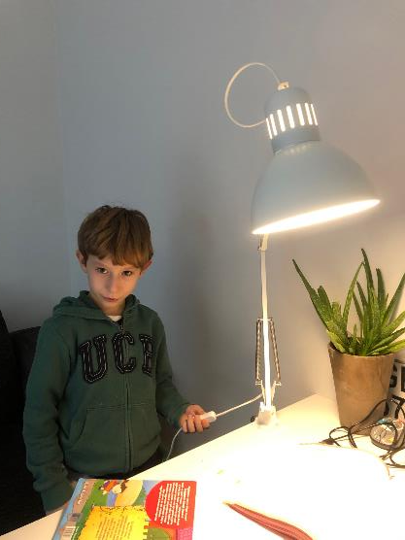
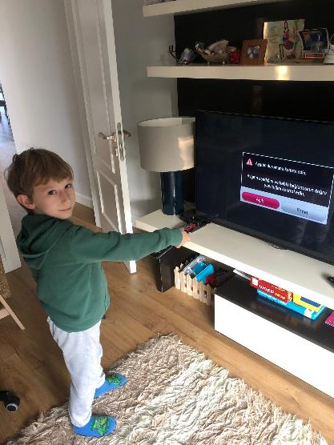
ELEKTRİk tüketimini azaltmak için ne yapmalıyız?

Slide 8
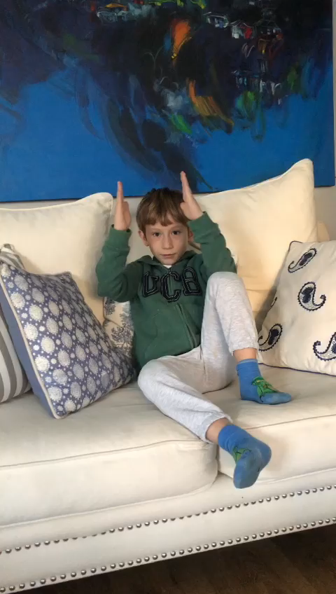
ELEKTRİk tüketimini azaltmak için ne yapmalıyız?
KAMU SPOTU

